Slide 1
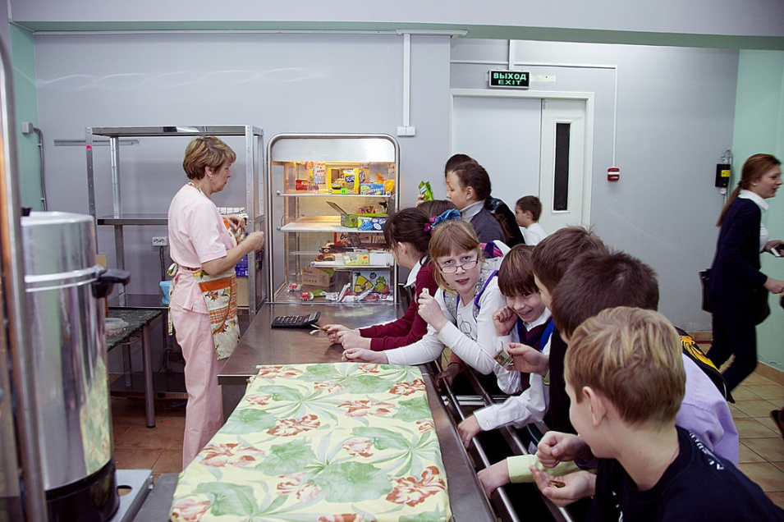
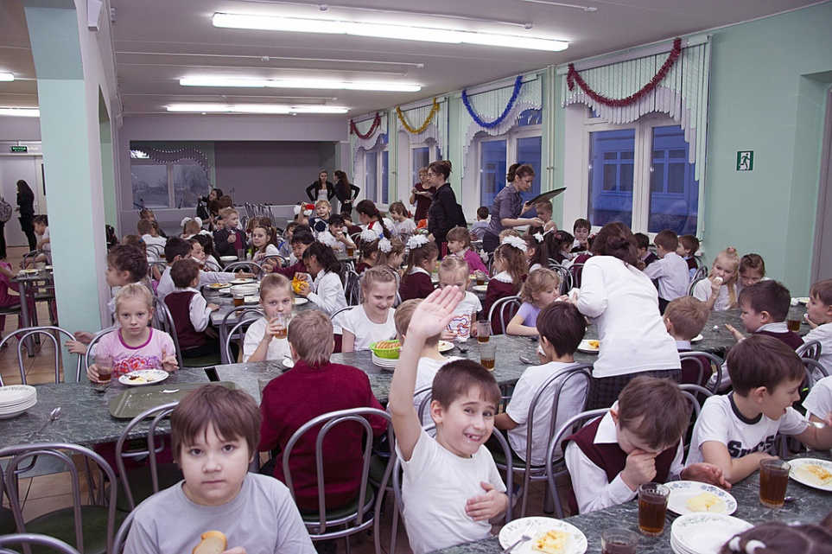
Номинация «За профессионализм и радушие»
ООО «НИКА-КЛАСС»

